Slide 1
7 чудес Новокузнецка

Slide 2
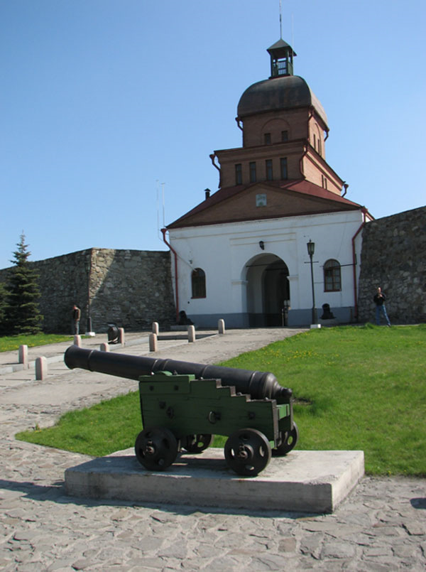
Кузнецкая крепость

Slide 3
Ручей водопадный

Slide 4
Новокузнецкий металлургический комбинат

Slide 5
Бульвар героев

Slide 6
Спасо-Преображенский собор

Slide 7
Дом-музей Ф.М. Достоевского

Slide 8
250-квартирный жилой дом на проспекте Металлургов, 39

Slide 9
Об авторах:
Мишина Светлана Викторовна МБОУ «СОШ №56»
г.Новокузнецк, 2011

Slide 10
Ссылки
http://7wonders.synnegoria.com/
http://caroline.narod.ru/mythes.html
http://members.xoom.com/foox/frame2.html
http://lik-kuzbassa.narod.ru/7-chudes-Novokuznecka.htm
Музыка взята с сайта http://www.muzico.ru
Детская энциклопедия « Всё обо всём»

Slide 11
Спасибо за внимание!

